Slide 1
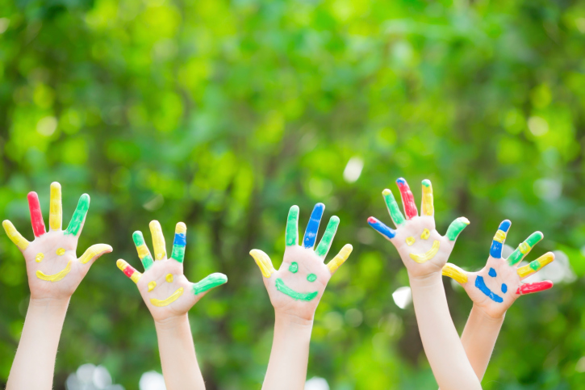
Муниципальное бюджетное дошкольное образовательное учреждение Детский сад №5 «Золотая рыбка»
Проектная деятельность
Тема: «Играем с пальчиками»
Выполнила воспитатель:
Пугачёва Кира Павловна
апрель, 2016 г.

Slide 2
Цель проекта: способствовать развитию мелкой моторики у детей группы, через использование пальчиковой гимнастики, упражнений для кистей рук и практические настольные игры.
Задачи:
Показать способы и приёмы проведения пальчиковой гимнастики, готовить руку к письму;
Познакомить с правилами проведения пальчиковой гимнастики;
Осуществлять косвенное руководство по использованию пальчиковой гимнастики в самостоятельной деятельности;
Пополнить среду группы новыми пособиями для развития мелкой моторики руки;
Вовлечь родителей в данный процесс.

Slide 3
Актуальность
К сожалению, технический прогресс, результатом которого стало обилие всевозможных игрушек, бытовой и компьютерной техники, не особо способствует тому, чтобы пальчики детей получали нужное развитие. Здесь на помощь придёт пальчиковая гимнастика. Игры и упражнения, входящие в её состав, направлены на развитие ловкости, подвижности, творческих способностей, внимания и скорости реакции ребёнка, а забавные стихи помогут расслабиться.
О пальчиковых играх можно говорить, как о великолепном универсальном, дидактическом и развивающем материале. Поэтому данный вид деятельности очень актуален на логопедической группе, где дети занимаются коррекцией речевого развития.

Slide 4
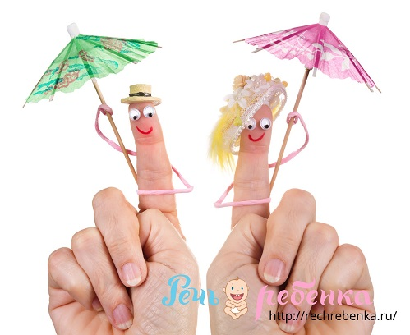
1 Этап «Организационный»
Изучение методической литературы;
Консультация у старшего воспитателя;
Составление перспективного плана;
Составление дополнительного списка пособий по данной теме.

Slide 5
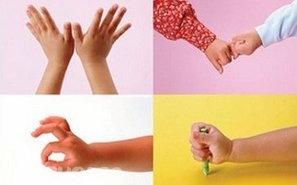
2 Этап «Основной»
Реализация перспективного плана.
Цель : разработка содержания мероприятий для развития детей.
Изготовление пособий в речевом уголке.

Slide 6
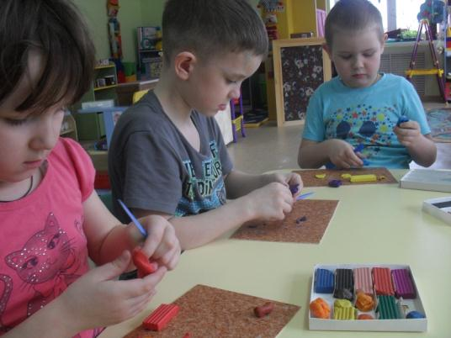
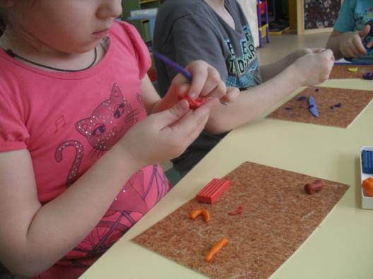
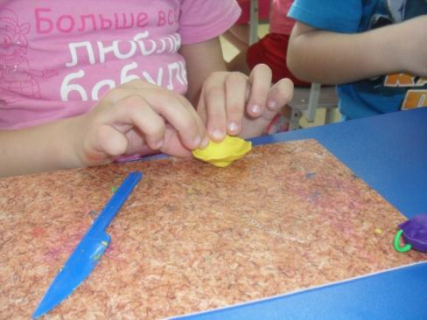
Формы работы с детьми
НОД. Х. – Э.
Лепка

Slide 7
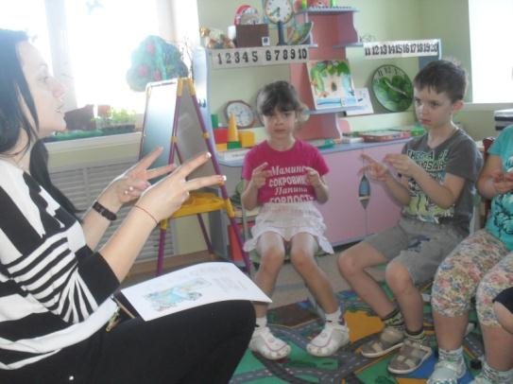
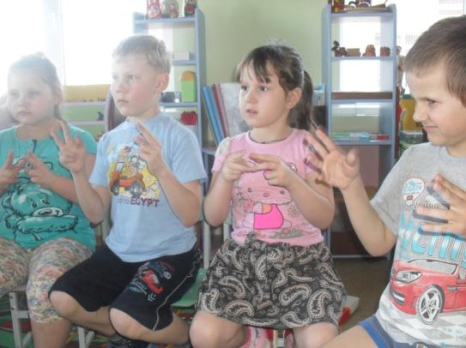
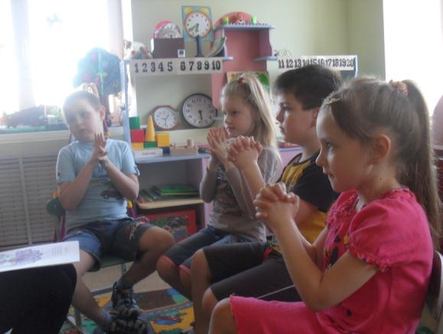
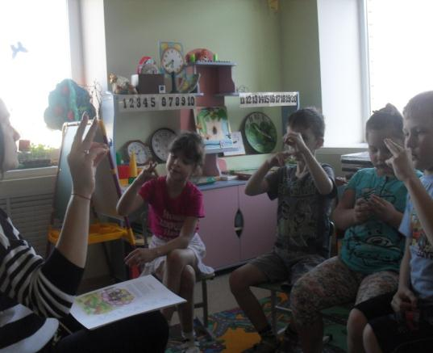
Пальчиковая гимнастика.

Slide 8
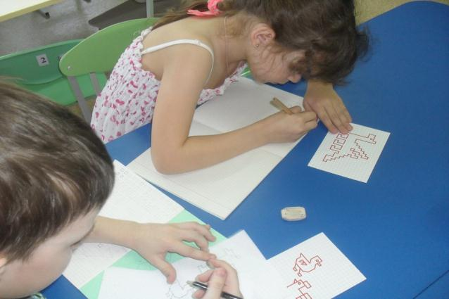
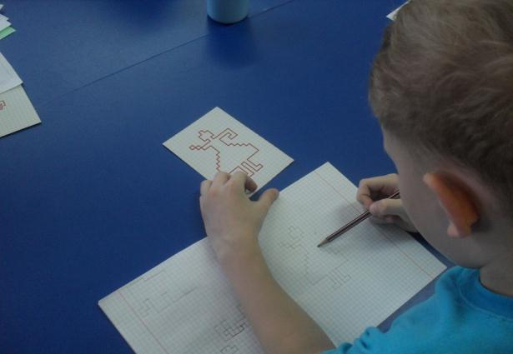
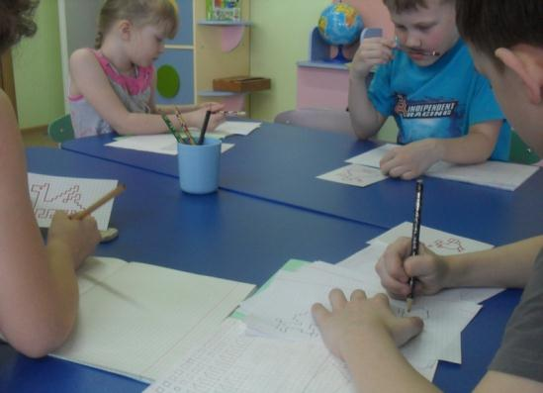
Графические диктанты

Slide 9
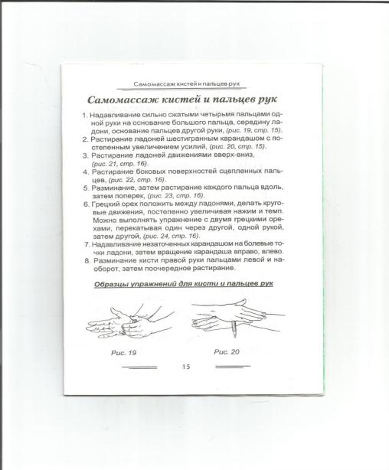
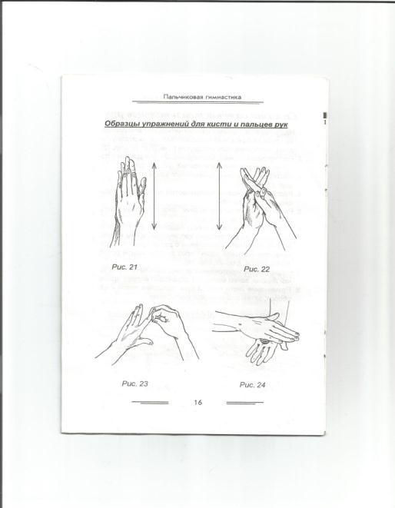
Самомассаж

Slide 10
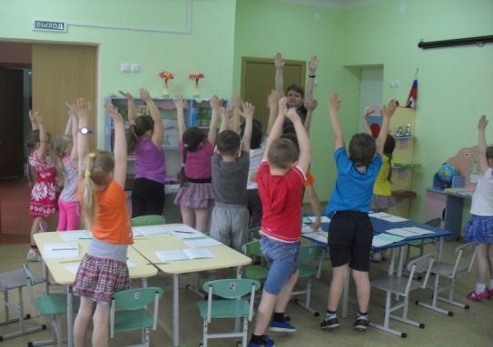
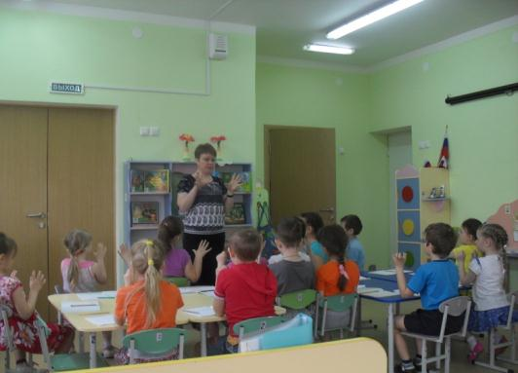
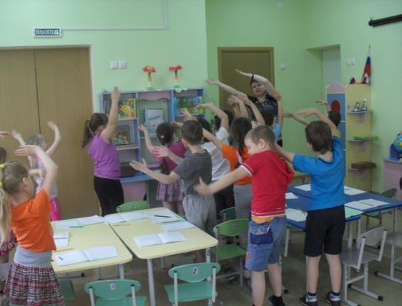
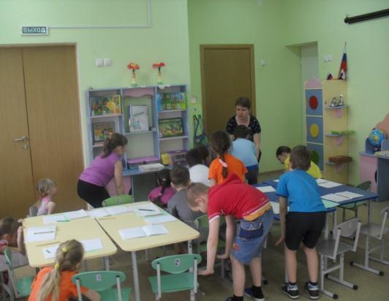
Физкультминутки

Slide 11
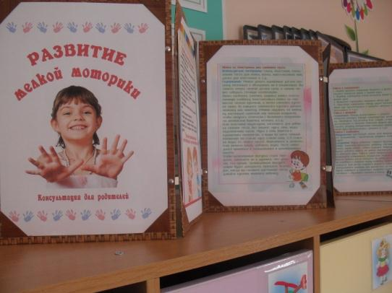
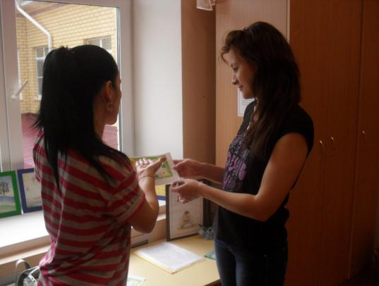
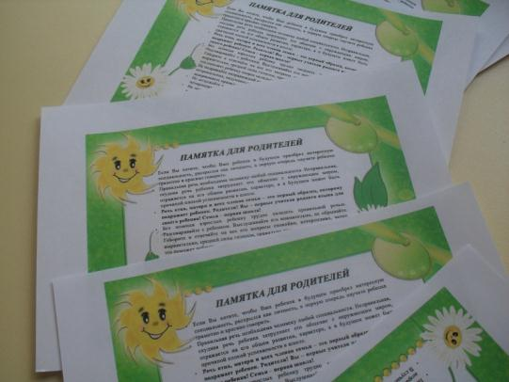
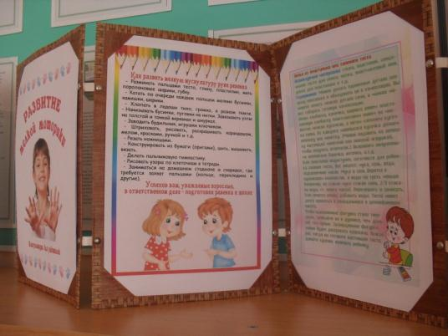
Консультации для родителей

Slide 12
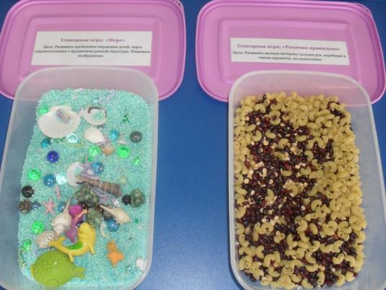
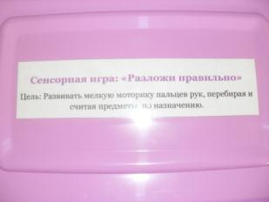
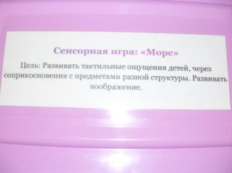
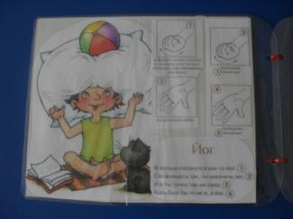
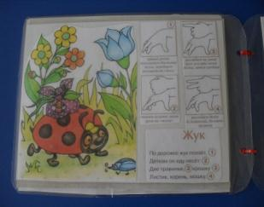
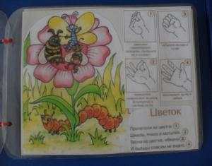
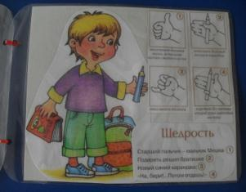
Пополнение речевого уголка

Slide 13
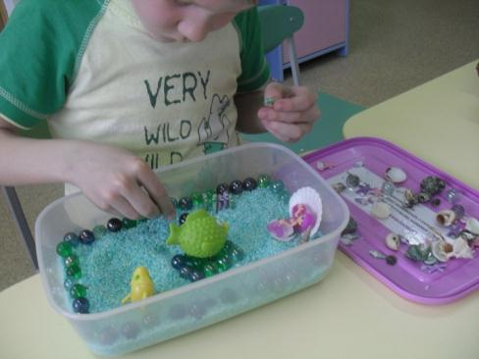
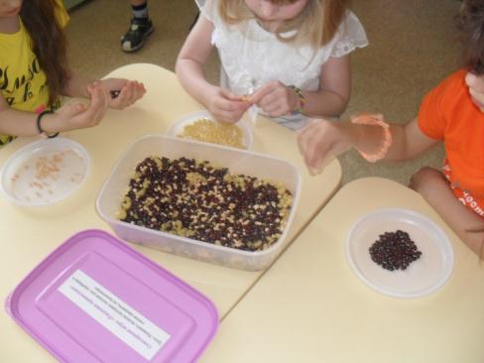
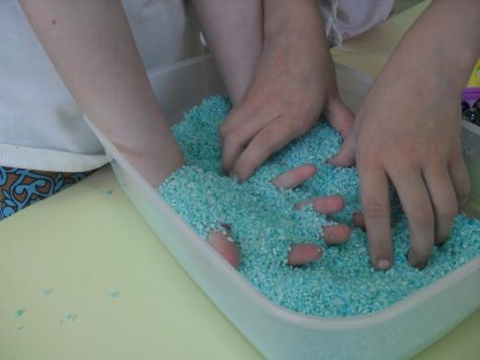
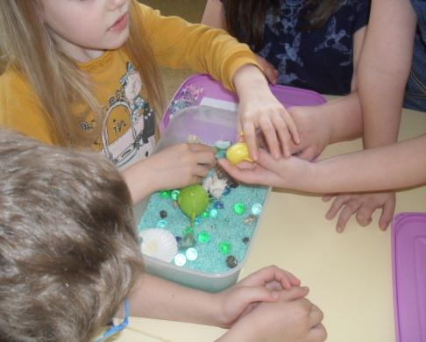
«Сенсорные коробки»

Slide 14
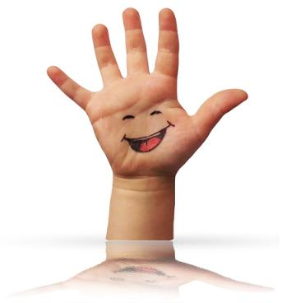
3 Этап «Итоговый»
Общий вывод:
Тема разработанного проекта выбрана с учётом возрастных особенностей детей старшего возраста, объёма информации, которая может быть ими воспринята. Отмечалась положительная реакция и эмоциональный отклик детей на знакомство с новыми видами пальчиковой гимнастики, дети проявляли желание и интерес играть в данные игры. Считаю, что удалось достигнуть хороших результатов взаимодействия с родителями, они принимали активное участие в реализации проекта.
Планируется работа с родителями дальше, в виде совместного мероприятия, в форме круглого стола.

